Slide 1
Презентація на тему: Пам`ятки Данії
Виконала: Самокрутова Настя

Slide 2
План 1. Мапа Данії. 2.Цікаві міста та пам`ятки. 4.Цікаві факти

Slide 3
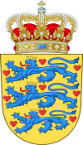
Королівство Данія — маленька європейська країна— найменше і найпівденніше королівство із скандинавських країн. Населення Данії — 5,43 млн осіб. Офіційна мова — данська. Державний устрій: Конституційна монархія. Валюта: Данська крона (DKK).

Slide 5
Копенгаґен
Пам'ятник Шевченку
24 вересня 2010 року в копенгаґенському парку Естре Анлег (Østre Anlæg) з ініціативи та зусиллями Дансько-українського товариства встановлено перший у країнах Скандинавії пам'ятник Тарасові Шевченку
Копенгаґен- столиця Данії, розташована на півострові Зеландія

Slide 6
Хіллерьод
Фредеріксборг— замок в Данії, розташований в центрі Хіллерьода на трьох острівцях Замкового озера, був побудований в перших десятиліттях XVII ст. як королівська резиденція для Кристіана IV і є найбільшим замком епохи Відродження в Скандинавії.
Хіллерьод розташований на острові Зеландія.

Slide 7
Роскілле
Собор у Роскілле — головний собор Данії, усипальниця данських королів. Яскравий зразок цегляної готики.
Ро́скілле— місто у Данії, на сході острова Зеландія (Шелланн). Адміністративний центр комуни Роскілле.

Slide 8
Гельсінгер
Кронборг — замок в Данії. У цьому місці ширина протоки Ересунн між Данією і Швецією становить всього 4 км, що надавало замку важливе військово-стратегічне значення протягом довгого часу.
Гельсінгер — місто на північно-східному узбережжі данського острова Зеландія.

Slide 9
Брьонбю
Брьондбю- стадіон в комуні Брьонбю, домашня арена футбольного клубу "Брондбю".
Брьонбю- комуна у складі столичної області Данії.

Slide 10
Кулінарія Днії

Slide 11
Копенґагенский салат

Slide 12
Датскі бутерброди з вугрем :
1 батон,1 жарений вугор , 1 помідор,1 огірок, листя салату.

Slide 13
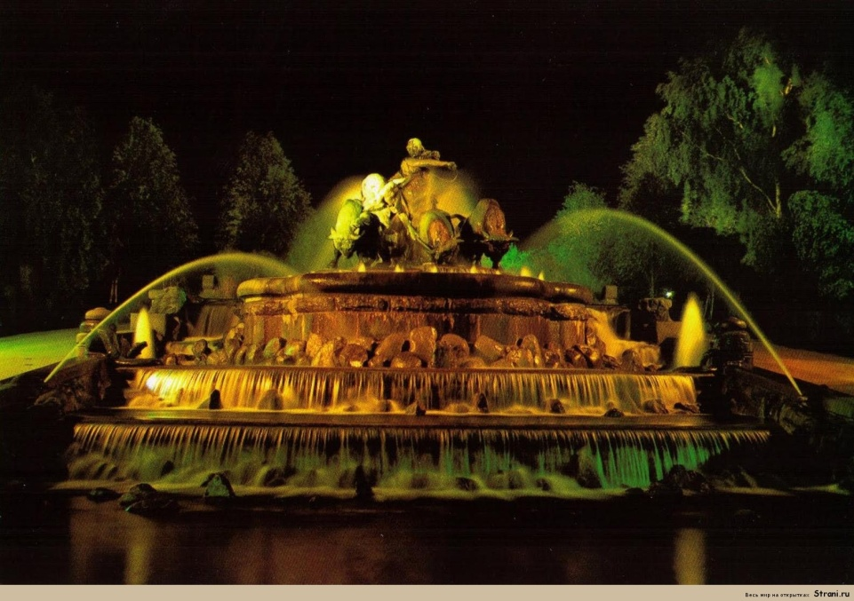
1.В Данії немає хмарочосів. Лише в крупних містах типу Копенгаґена є декілька будівель висотою вище 6-го поверху. 2.Ліків без рецепта лікаря не купити. 3.В дощ люди не користуються парасолями. 4.Данія є першою країною в світі, яка встановила додаткові податки на жирну їжу з насиченими жирами. Таким чином уряд намагається боротися з серцево-судинними захворюваннями. Оподаткуванню підлягають усі продукти, жирність яких перевищує 2,3%. Новий податок складає майже 3 долара за кілограм насичених жирів в таких продуктах як сир, масло, м'ясо, молоко, чіпси і піца. Покупці схвалюють таке рішення, хоча і зазначають, що існує безліч інших способів змінити звички людей.
Цікаві факти:

Slide 14
5.В Данії широко поширений велосипедний транспорт. Значною мірою це відбувається внаслідок турботи про здоровий спосіб життя. В Копенгаґені завершено будівництво суперсучасної системи велодоріжок обладнаних за останнім словом техніки. Ціллю є зробити пересування велосипедистів максимально комфортним — щоб робити мінімальну кількість зупинок до кінечної цілі поїздки.

Slide 15
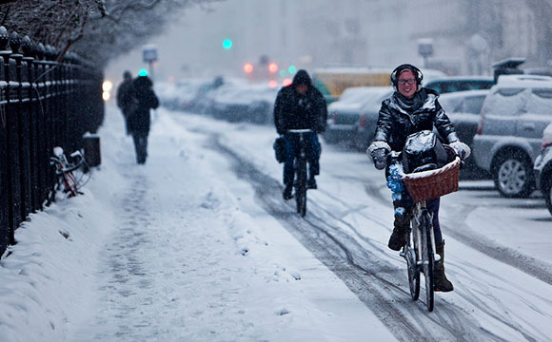
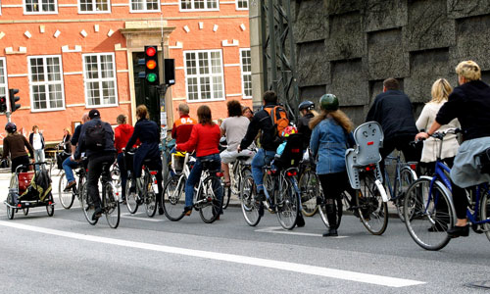

Slide 16
Дякую за увагу!

